Slide 1

시연 시나리오
프로젝트 2022.2.21 ~ 2022.4.8 (6주)
SSAFY 6th
서울 5반 4팀 A504
윤희영(팀장), 이상우, 이다예, 이상훈, 권도혁

Slide 2
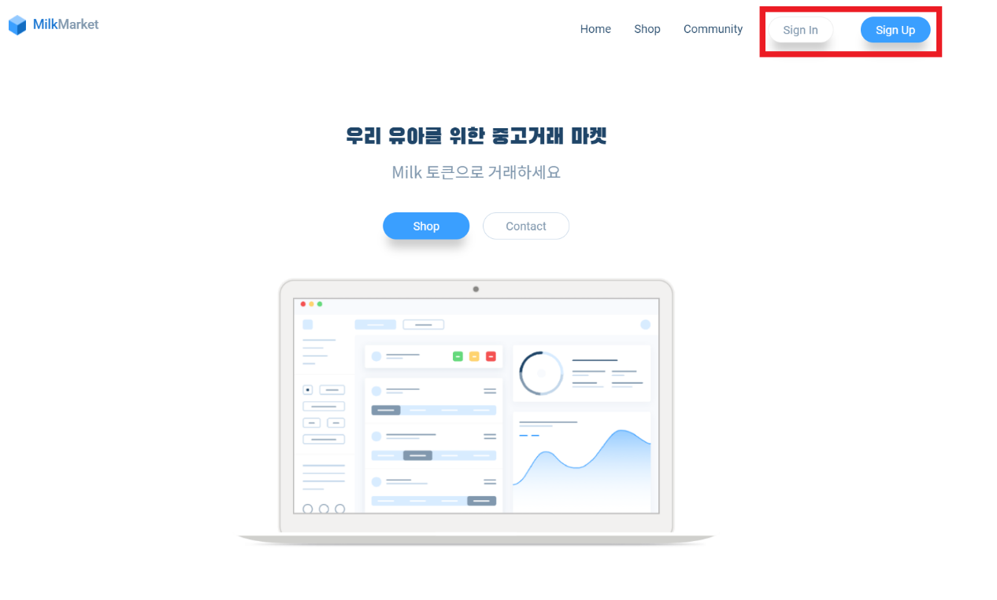
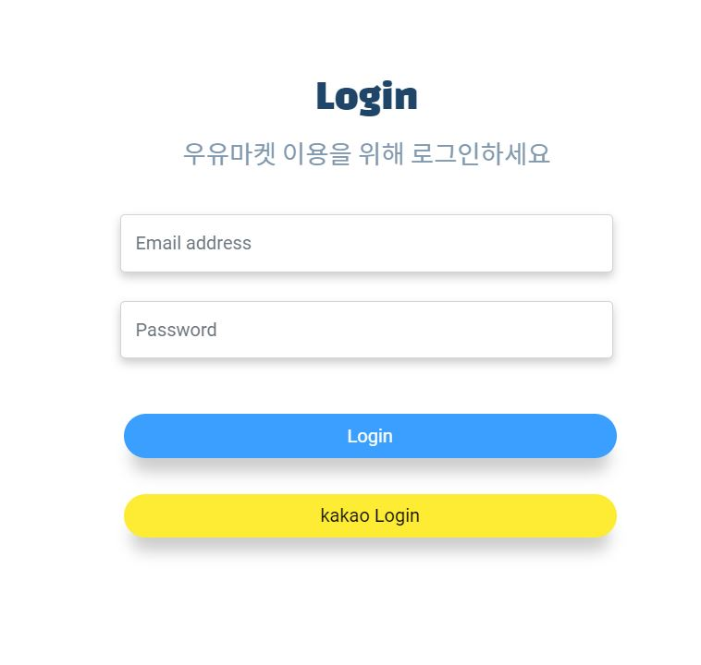
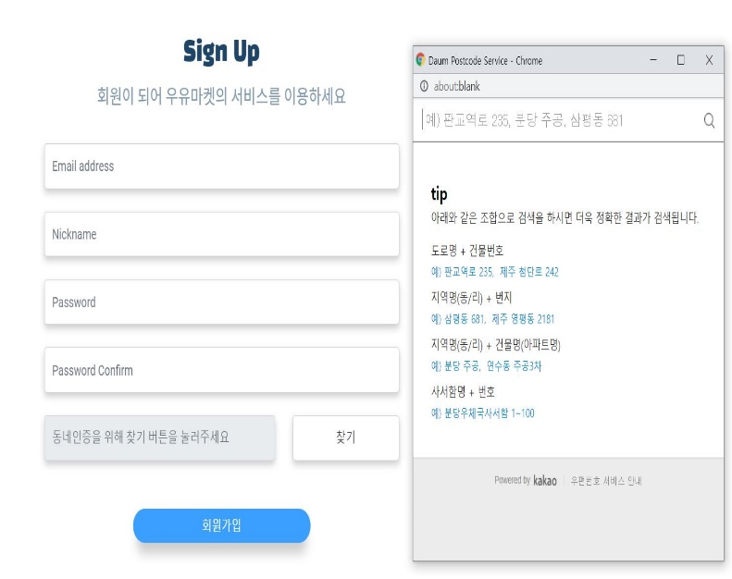
1
[ 1. 메인화면 & 로그인, 회원가입]
메인화면입니다. Sign in과 Sing Up 버튼을 통해
로그인 및 회원가입을 할 수 있습니다.
[ 2. 회원 가입 페이지 ]
아이디, 비밀번호를 입력하여 로그인을 진행합니다.
계정이 없어도 카카오 아이디만 있으면 쉽게 회원 가입을 진행할 수 있습니다.
[ 3. 회원 가입 페이지 ]
2
3
이메일, 닉네임, 비밀번호, 비밀번호 확인, 주소를
입력해 회원가입을 진행합니다.
이미 이메일이 있거나 같은 닉네임이 있으면 회원가입이 진행되지 않습니다.
Daum API를 통해 도로명 주소 및 직역명을 통해 주소를 찾아 입력할 수 있습니다.

Slide 3
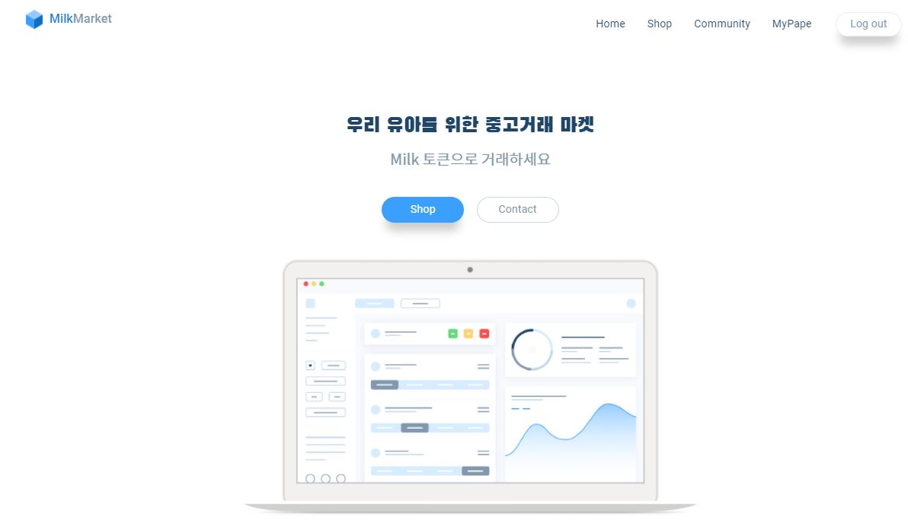
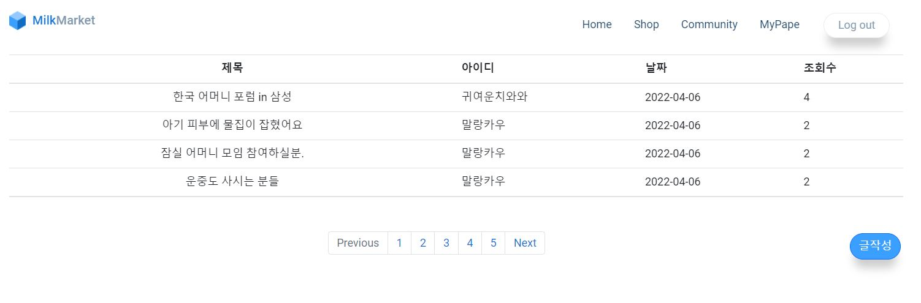
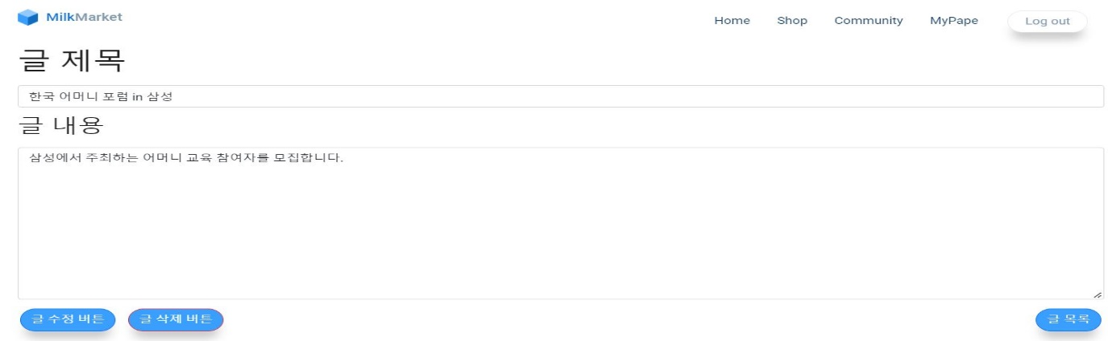
4
[ 4. 메인 페이지 & 커뮤니티]
로그인에 성공하면 나타나는 메인 페이지 입니다.
성공적으로 로그인 되면 MyPage와 Log Out 버튼이 활성화 됩니다.
Community 버튼을 클릭해 커뮤니티 활동을 할 수 있습니다.
[ 5. 커뮤니티 목록]
5
커뮤니티에 들어오면 사용자들이 작성한 게시글들을 볼 수 있습니다.
관심있는 글을 클릭하여 자세한 내용을 볼 수 있습니다.
[ 6, 7 커뮤니티 글 작성]
6
글 작성 버튼을 클릭해 게시글을 남길 수 있습니다.
본인이 작성한 글은 글 수정 버튼, 글 삭제 버튼을 통해 수정 및 삭제가
가능합니다.
7

Slide 4
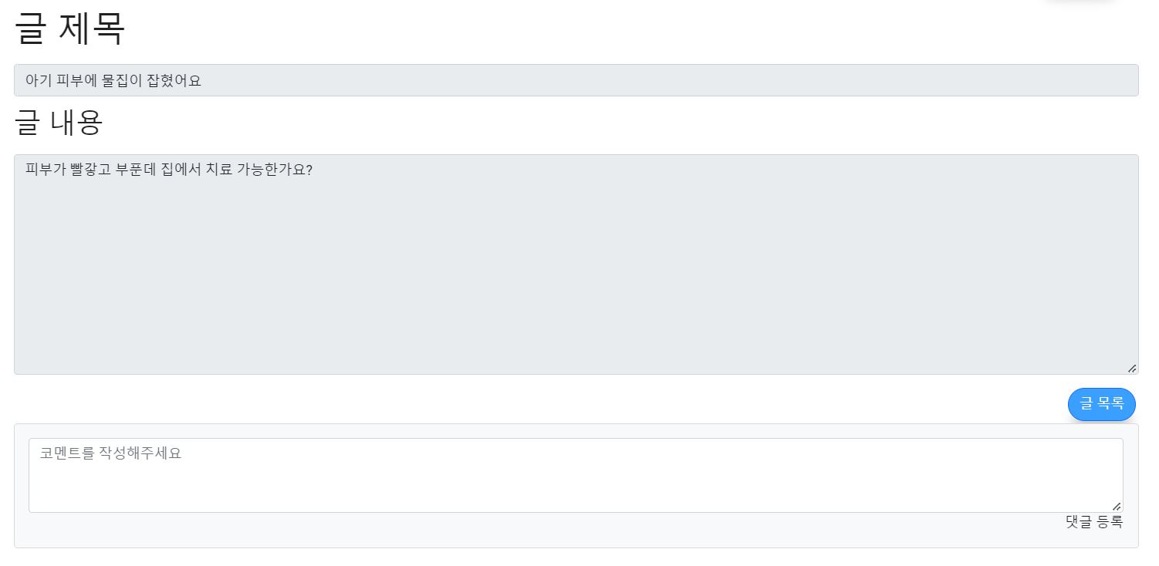
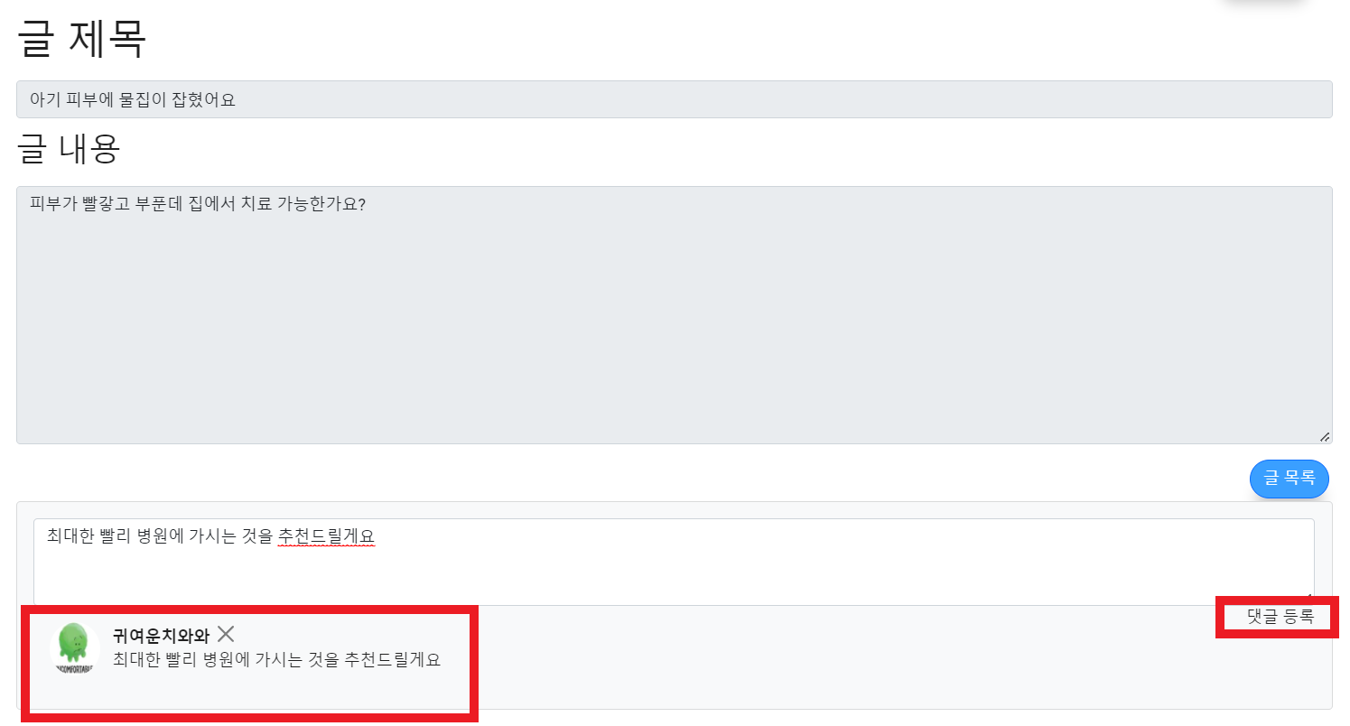
8
[ 8. 커뮤니티 글 확인 ]
다른 사용자가 작성한 글을 볼 수 있습니다.
댓글 등록을 통해 의견을 남길 수 있습니다.
9
[ 9. 커뮤니티 댓글 ]
다른 사용자가 작성한 글에 댓글을 남길 수 있습니다.
로그인한 사용자만 사용 가능하며, 댓글을 남기면
닉네임과 프로필 이미지를 함께 남깁니다.
댓글의 삭제는 본인만 가능합니다.

Slide 5
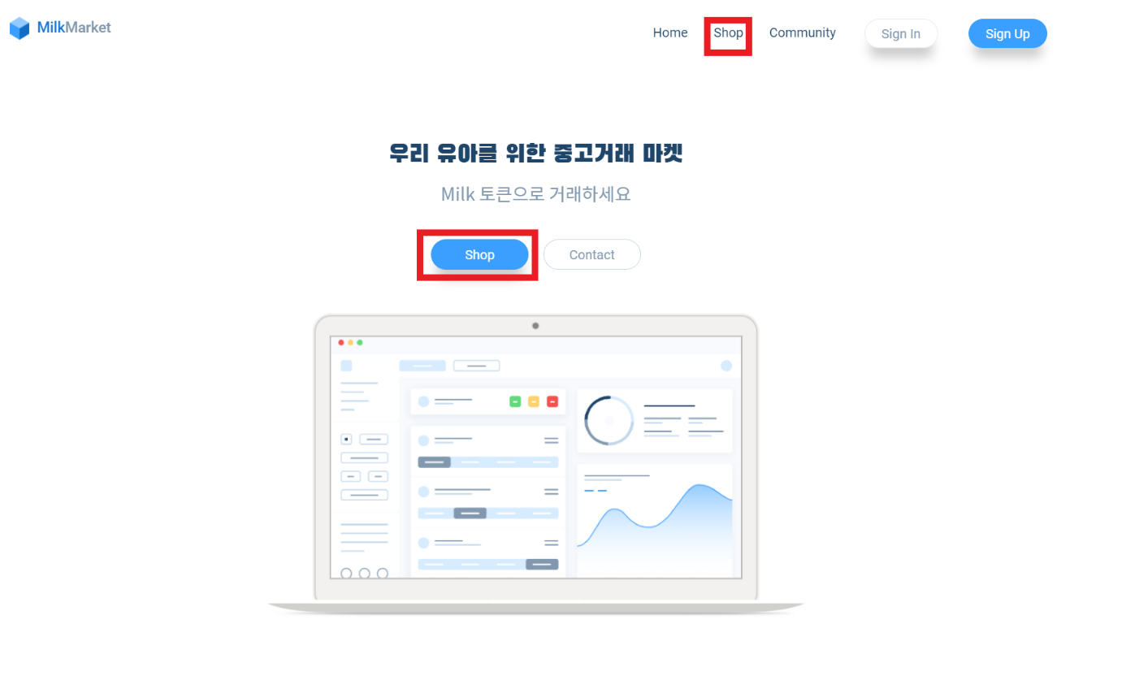
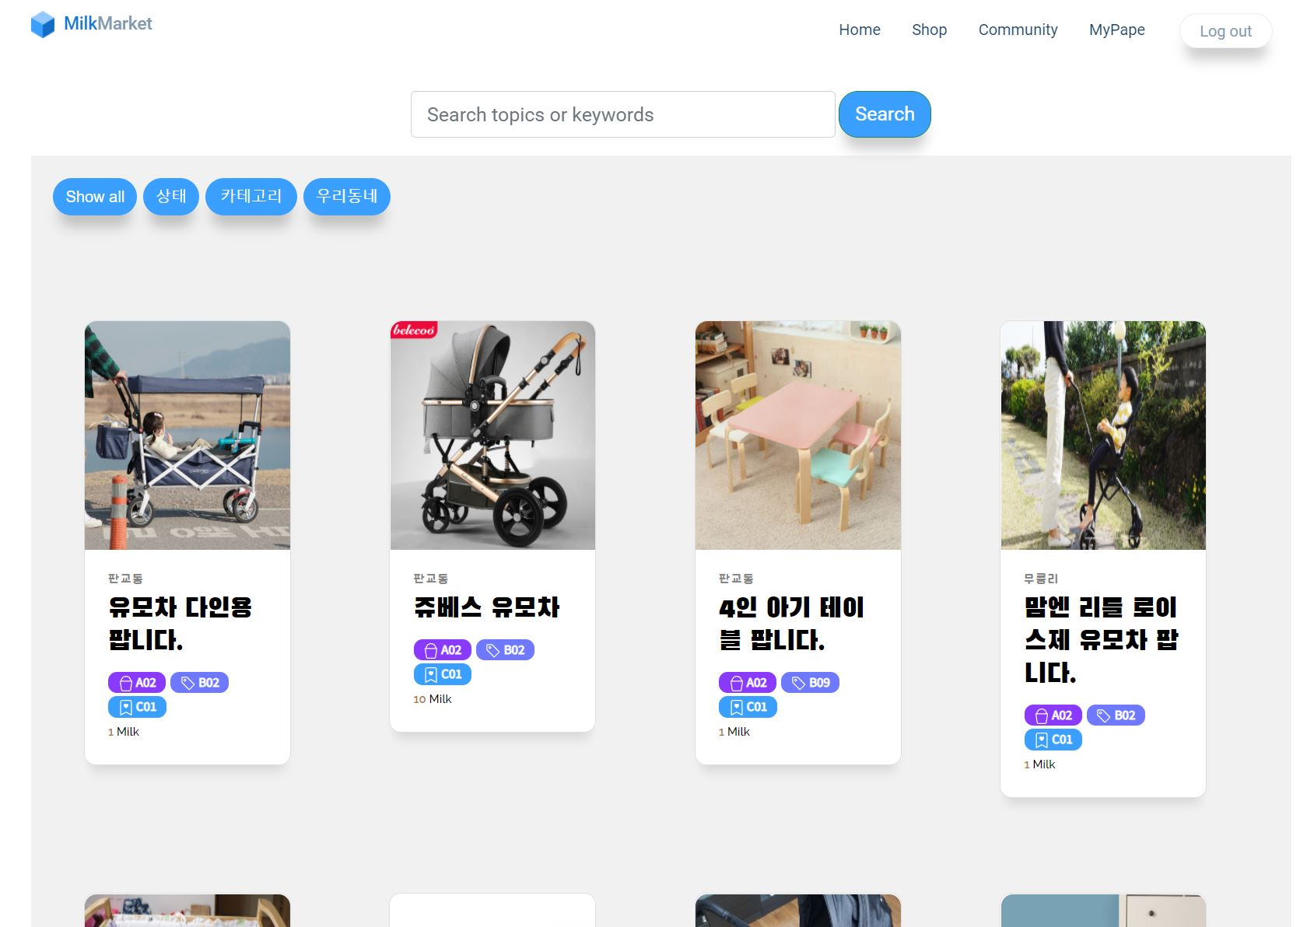
10
[ 10. 메인화면 & Shop ]
Shop 버튼을 클릭하여 중고거래가 진행되는 상점으로 이동하실 수 있습니다.
로그인한 사용자만 사용 가능합니다.
[ 11. Shop 메인화면]
11
현재 사용자가 등록한 상품들을 카드형태로 보여줍니다.
상단에 검색기능을 통해 입력한 키워드에 해당하는 상품을 보여줍니다.
좌측 상단의 셀렉트를 통해 빠르게 원하는 물건을 찾을 수 있습니다.
[Show all] 모든 상품을 보여줍니다.
[상태] 대여, 판매 중 원하는 상태의 상품을 확인할 수 있습니다.
[카테고리] 유아가구, 유모차, 임산부 등 원하는 카테고리를 골라
상품을 볼 수 있습니다.
[우리동네] 처음 입력한 주소를 통해 같은 동네의 상품들을 확인하실 수 있습니다.

Slide 6
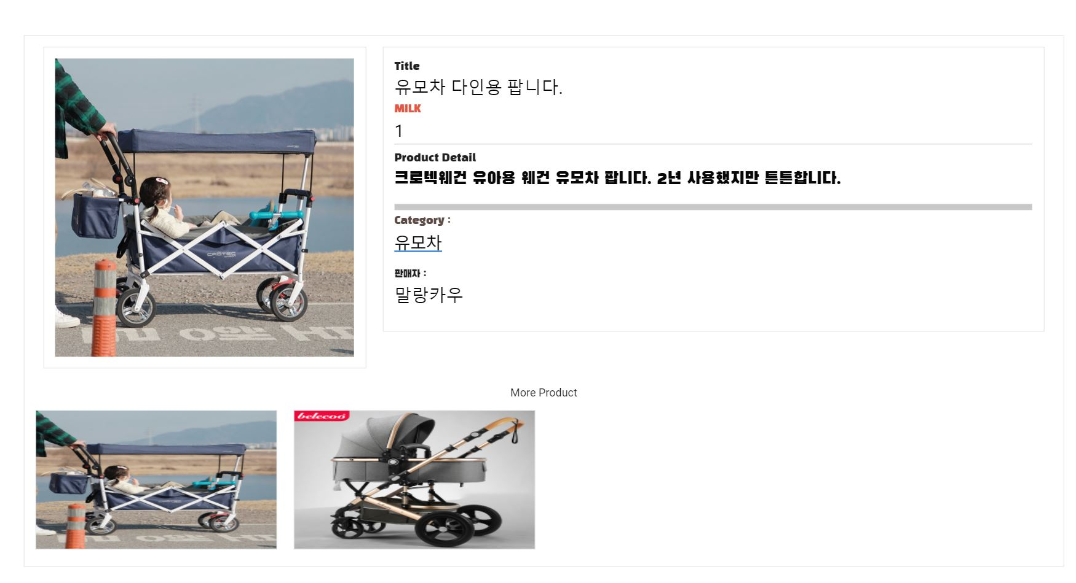
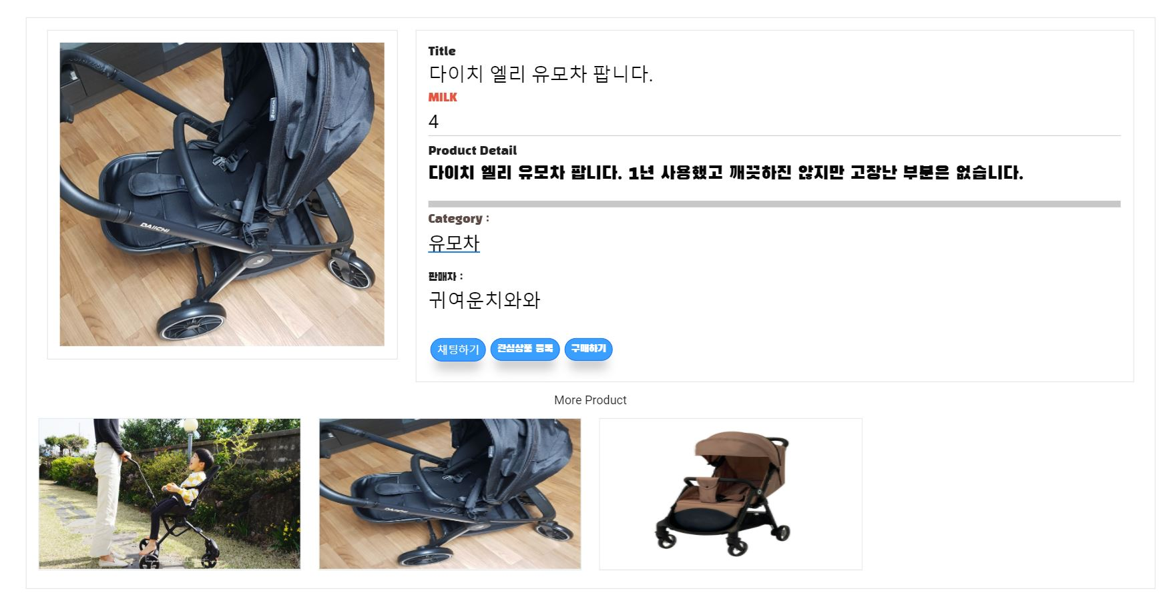
12
[ 11, 12. Shop 상세설명 ]
상품을 클릭하면 제목, 가격, 카테고리 등 상품에 대한
상세설명을 보실 수 있습니다.
하단의 More Product에는 사용자가 클릭한 상품의 카테고리와 같고 같은
동네의 상품들을 최대 4개까지 추천해드립니다.
본인이 등록한 12번 그림과 달리 13번과 같이 다른 사람이 등록한 상품을
클릭하면 채팅하기, 관심상품 등록, 구매하기 버튼이 활성화 됩니다.
[채팅하기] 판매자에게 1:1 채팅을 요청합니다. 채팅을 통해 장소를 정합니다.
[관심상품 등록] 관심상품으로 등록하여 간편하게 상품을 찾을 수 있습니다.
[구매하기] 보유한 밀크를 사용하여 결제를 합니다. 상품을 받으면
MyPage에서 수령확인을 눌러 결제한 밀크를 판매자에게
전송합니다.
13

Slide 7
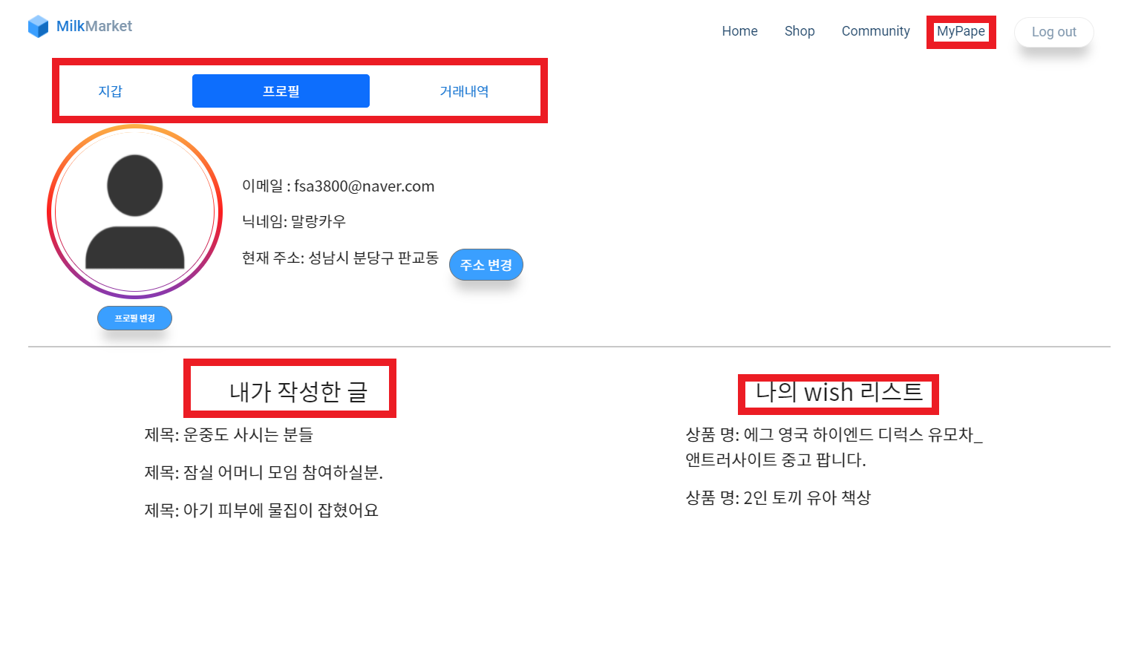
14
[ 14. MyPage 프로필]
MyPage를 클릭하면 지갑, 프로필, 거래내역을 볼 수 있는 페이지로 이동합니다.
[프로필]
회원가입시 입력한 회원 정보를 보여줍니다.
이메일, 닉네임, 주소를 보여주며 프로필 사진과 주소를 변경할 수 있습니다.
Community에 작성한 글은 15번 내가 작성한 글에서 확인할 수 있으며,
Shop에서 관심상품 등록한 상품들은 16번 나의 wish리스트에서
확인할 수 있습니다.
15
16

Slide 8
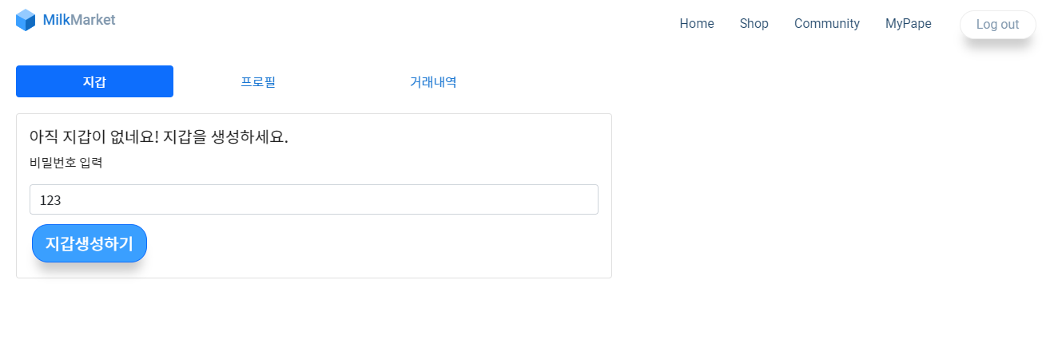
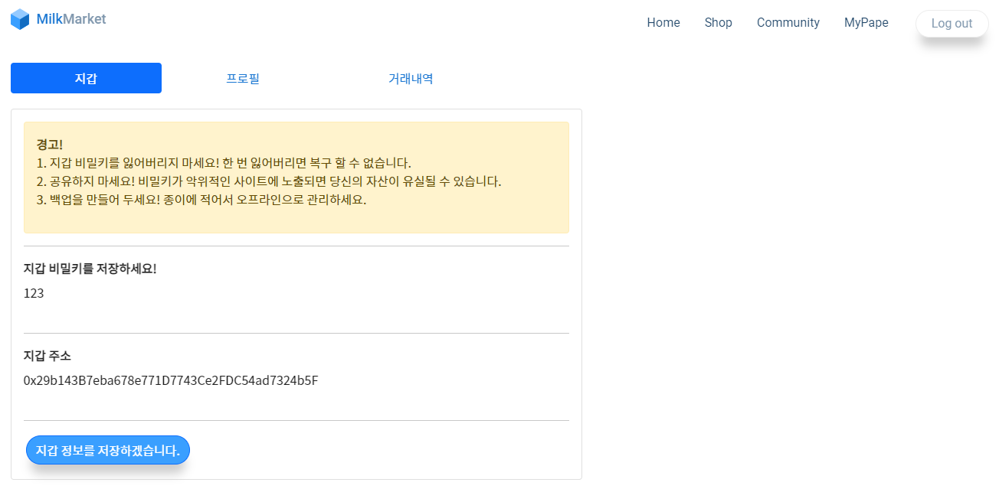
17
[ 17. MyPage 지갑 ]
탭에서 지갑을 클릭하면 지갑 정보를 볼 수 있습니다.
지갑을 생성한 적이 없다면 간단한 절차를 통해 지갑을 생성할 수 있습니다.
비밀번호를 입력하여 지갑을 생성할 수 있습니다.
18
[ 18. MyPage 지갑 생성 ]
비밀번호를 입력하고 지갑생성을 누르면 지갑 주소가 생성됩니다.
지갑생성시 입력한 비밀번호를 통해 지갑을 사용할 수 있습니다.
생성된 지갑 주소는 저장하여 사용자가 따로 기억해야 하는 불편함을 줄였습니다.
지갑 주소를 저장하면 자세한 정보를 볼 수 있습니다.

Slide 9
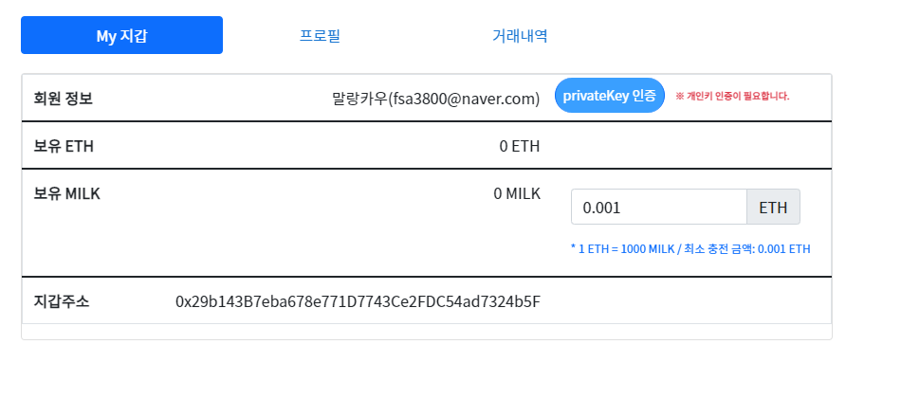
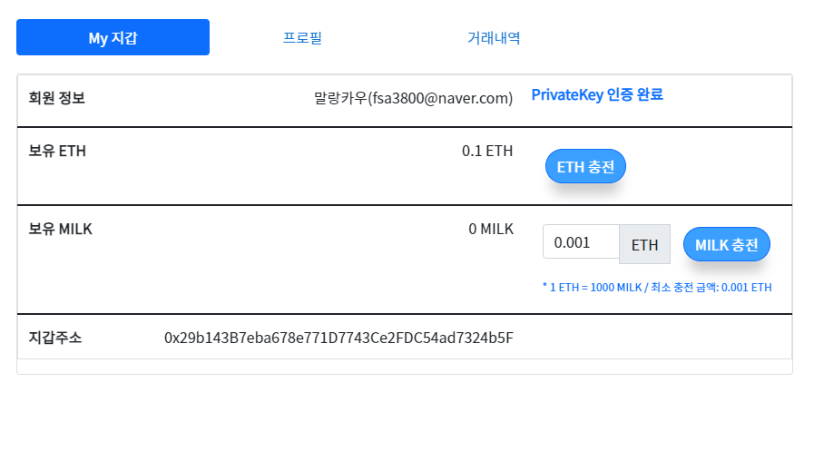
19
20
[ 19. MyPage 지갑 정보]
지갑 주소를 저장하면 상세 정보를 확인할 수 있습니다.
지갑 생성시 입력한 비밀번호를 20번 privateKey 인증 버튼에 입력해야만 이더 및 밀크를 충전할 수 있습니다.
20번 privateKey를 인증하면 21번과 같이 충전 버튼이 생깁니다.
이더는 시세에 따라 가격이 다르며, 1이더(ETH)당 1000밀크(MILK)를 나타냅니다.
21

Slide 10
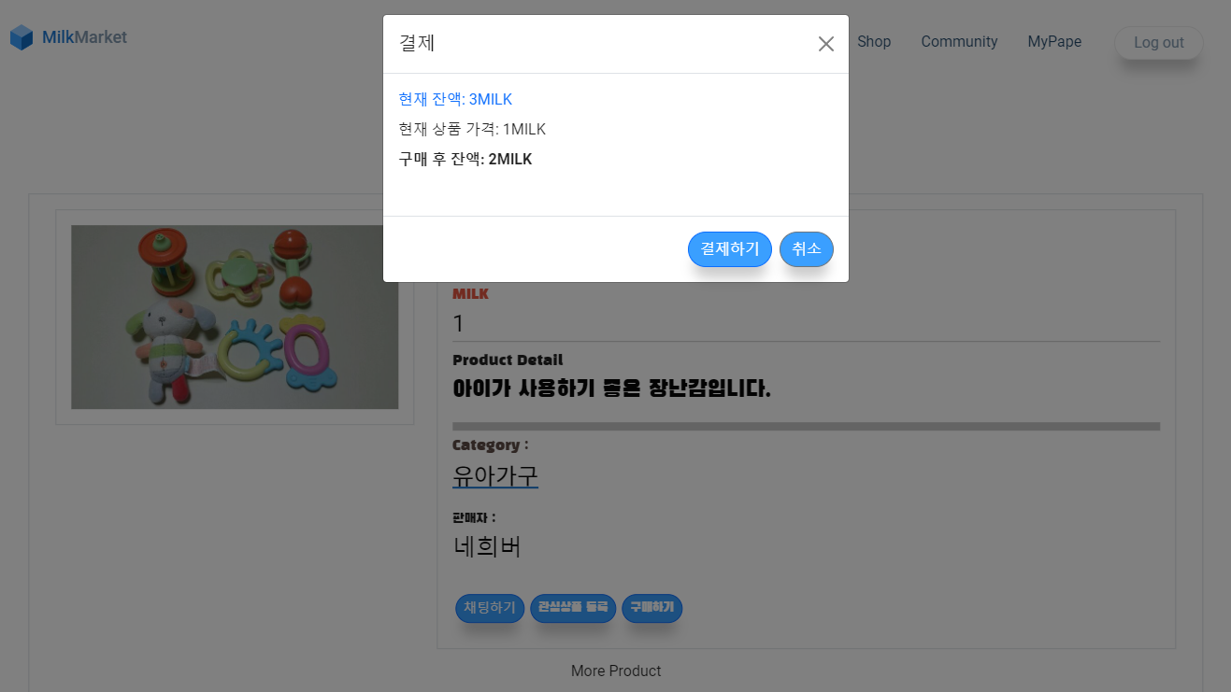
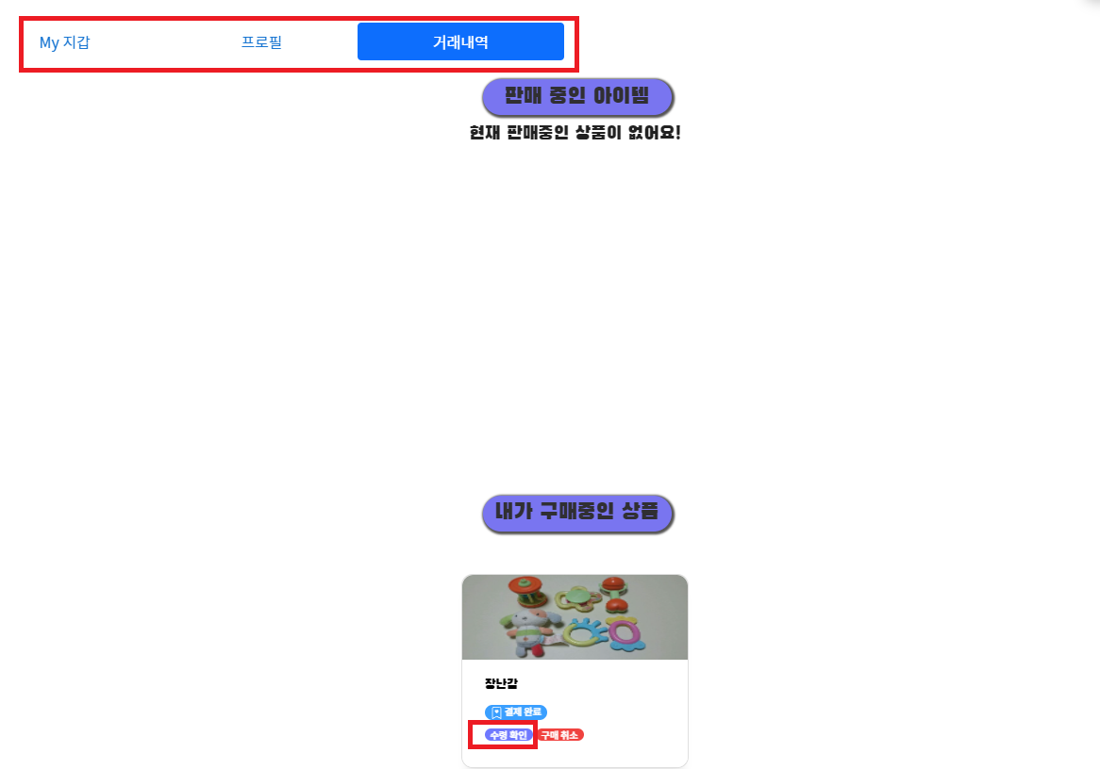
22
[ 22. MyPage 거래내역 ]
Shop에서 원하는 상품을 선택하고 구매하기를 누르면 보유 밀크(MILK)에서 해당 가격만큼의 밀크(MILK)를 차감합니다.
[ 23. MyPage 거래내역 ]
23
판매자에게 상품 수령 후 거래내역에서 수령 확인을 누르면 22번 결제했던
밀크가 판매자에게 전달된다.

Slide 11
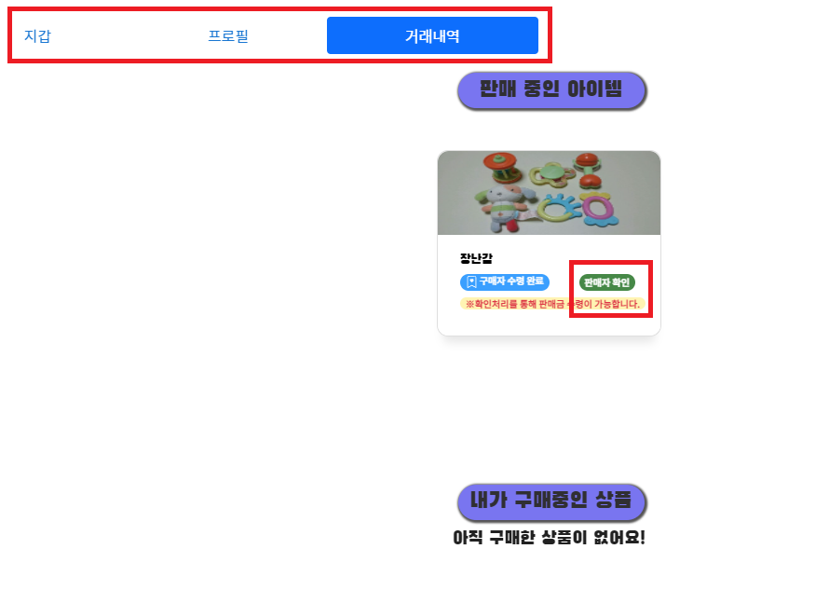
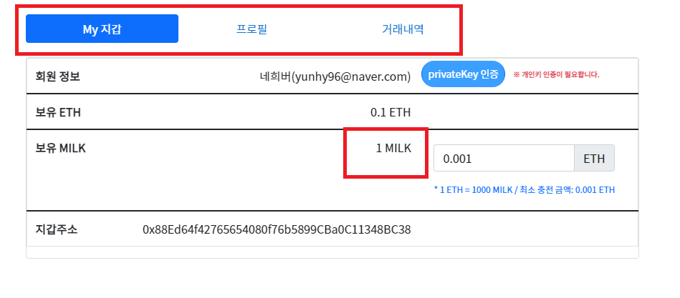
24
[ 24. MyPage 거래내역 ]
상품을 판매했던 판매자는 거래내역의 판매 중인 아이템에서 판매자 확인을 눌러 판매를 확정 짓습니다.
25
[ 25. MyPage 거래내역 ]
24번 판매자 확인을 눌러 판매를 확정 짓게 되면 지갑에 거래했던 밀크가 정상적으로 들어오는 것을 확인할 수 있습니다.

